Slide 1
GURU CAREER
Report Date: 13-11-2015
Author: SOFTFRONT
Notes:
Giới thiệu về tên của Guru Team.
➔ Nhóm chúng tôi lấy tên là GURU Career để nói lên mục đích đưa ra các giải pháp bậc thầy trong lĩnh vực tìm kiếm việc làm.
Giới thiệu về các thành viên của team.
➔ Nhóm chúng tôi gồm 5 thành viên: Hoàng đóng vai trò leader các thành viên còn lại là: Mi, Sáng, Trúc, Hà.
Giới thiệu về mục đích của team tham gia sân chơi Hackathon:
Tham gia vào chương trình hackathon mục đích chính của team là giao lưu và học hỏi là chính và ôm giải là 10.

Slide 2



AGENDA
ISSUE
TRENDY
SOLUTION
Notes:
Nội dung trình bày của team bao gồm 3 phần chính.
Thứ nhất: Các vấn đề hiện tại.
Thứ hai: Nhận định xu hướng của tương lai.
Thứ ba: Các giải pháp mà team đã đưa ra.

Slide 3


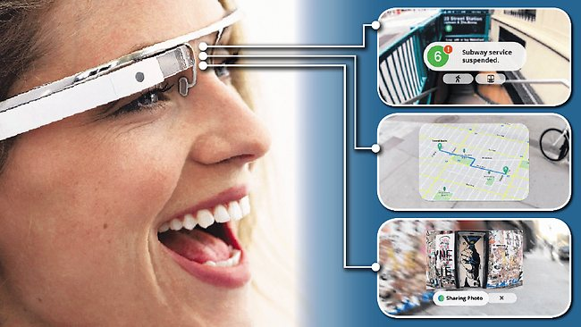

TRENDY
Minimize user actions.
Voice identification
Notes:
Mọi người thấy gì ở slide trên ạ.
Như chúng ta đã biết thời gian luôn tỉ lệ với tiền bạc, bạn càng có nhiều thời gian thì càng tạo ra nhiều tiền bạc. Chính vì vậy hầu hết các giải pháp trong tương lai đều cố gắng giảm thiểu các thao tác để tiết kiệm thời gian.
Với mục đích tiết kiệm thời gian, công nghệ đang dần dần thay thế các thao tác bằng tay bằng nhận diện giọng nói như Siri, Cortana…

Slide 4



ISSUE
NOT DIFFERENT
WASTING TIME
THINKING
Notes:
Mọi người có thể đoán được điều tôi đang muốn nói đến ở đây không ạ.
Trong thời đại công nghệ ngày càng phát triển con người luôn muốn tiết kiệm thời gian của mình một cách tối đa trong tất cả các hoạt động.
Và thị trường tìm kiếm cũng không phải là ngoại lệ, các công ty săn đâu người đang càng ngày càng cải tiến website của mình để thu hút và giữ chân người sử dụng.
Bên cạnh đó với những ứng viên khi quyết định nộp hồ sơ vào một công ty nào đó. Họ luôn muốn biết các thông tin nhận xét về công ty, để giúp họ đưa ra những quyết định phù hợp nhất.
Phấn lớn các trang tìm kiếm việc làm hiện nay lại không giải quyết vấn đề này.
Vậy những trang tìm kiếm việc làm hiện tại ở Việt Nam đã thật sự tạo ra sức hút chưa?
Đã có trang tìm kiếm việc làm nào thật sự tạo ra sự khác biệt so với phần còn lại chưa?
Bạn không phát triển thì đồng nghĩa với bạn thất bại. Bạn quá sợ hãi thay đổi thì bạn sẽ không thành công.

Slide 5

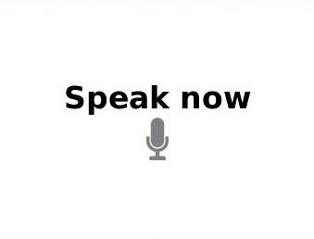




SOLUTION
INTERVIEW ONLINE
CAREER MAP
VOICE SEARCH
STANDOUT
SAVING TIME
STAR RATING AND COMMENT
Notes:
Sau khi phân tích các xu hướng, team chúng tôi quyết định đưa ra các giải pháp như sau:
Giải pháp thứ nhất để tiết kiệm thời gian đối với các ứng viên, chúng tôi sẽ đưa công nghệ phỏng vấn trực tuyến vào.
Người tham gia phỏng vấn chỉ cần có thiết bị kết nối internet với camera,phone, voice thì có thể tham gia buổi phỏng vấn.
Tránh làm mất thời gian của cả công ty tuyển dụng và cả các ứng viên.
Team chúng tôi nghĩ đó là một giải pháp tuyệt vời dành cho các công ty tuyển dụng và cả các ứng viên ở hiện tại và tương lai.
Tiếp theo sẽ là một trải nghiệm mới đối với người dùng, chúng tôi nghĩ với các trang tìm kiếm việc làm hiện tại. Bạn sẽ phải lấy thông tin địa chỉ của công ty muốn nộp hồ sơ để tìm kiếm trên bản đồ.
Quá phiền phức đúng không? Chúng tôi đã đặt ra câu hỏi tại sao không kết hợp bản đồ vào trong việc tìm kiếm việc làm. Sự kết hợp này chính là giải pháp thứ 2 của chúng tôi.
Ngoài ra để giúp cho các ứng viên có các thông tin tham khảo về công ty mà mình sắp nộp hồ sơ. Team chúng tôi đã tích hợp thêm chức năng star rating và comment. Với giải pháp này mọi người đều có thể đưa ra các ý kiến chủ quan của bản thân, giúp ích cho các ứng viên khác có thêm thông tin tham khảo hữu ích.
Và giải pháp cuối cùng, bạn có thích thú với việc tìm kiếm bằng giọng nói. Chúng tôi nghĩ rằng bạn sẽ thích, vì thế chúng tôi quyết định đưa giải pháp tìm kiếm bằng giọng nói vào các trang tìm kiếm việc làm. Đó sẽ là một trải nghiệm tuyệt vời đối với các bạn.
Các giải pháp này mục đích nhắm đến các trang tìm kiếm việc làm vì thế chúng tôi quyết định demo trên trang VietNamWork.
Chúng tôi nghĩ những giải pháp này sẽ giúp VNW thật sự nổi bật hơn so với các trang tìm kiếm việc làm còn lại tại Việt Nam.
Còn đối với các nhà tuyển dụng và ứng viên nếu làm theo các giải pháp của chúng tôi, thì các bạn sẽ không bị lãng phí thời gian nhiều nữa.
Hãy cùng chờ xem thành quả của team chúng tôi nhé.
Cảm ơn các bạn.

Slide 6
THANK YOU FOR LISTENING

